Slide 1
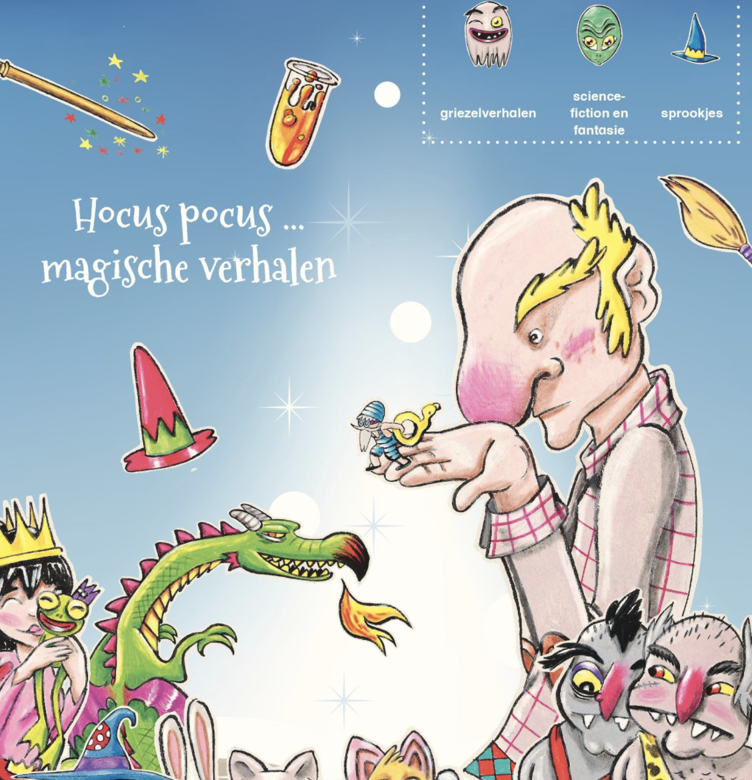

Slide 2
Na deze les kan ik …
De hoofdfiguur van een verhaal vinden.
Zeggen wat het hoofdfiguur doet.

Slide 3
titel
?

Slide 4
De hoofdfiguur is de belangrijkste figuur.
Let op: Namen schrijven we met een hoofdletter
Tip: Gebruik een fluostift of een kleurpotlood om te markeren.

Slide 6
Denk aan hoofdletters aan het begin van een zin en leestekens op het einde.

Slide 8
Fantasie betekent iets dat in het echt niet kan gebeuren.

Slide 14
